Slide 1

唐宋赋、骈文无所不施、无所不 至的强大“动能”。在古代社会，一方面赋与骈文长期担当起朝廷正式文书的政治“角色”，书、诰、诏、启、檄等具有鲜明政治特征的文书多用赋或骈文的方式或手法进行写作，在科举考试中赋与骈文也是必考文体之一，这就使得赋与骈文拥有了庞大的读者群和作者群，产生了经久不衰的阅读史和创作史；
另一方面，许多作家喜欢用赋与骈文书信往来、作序表意、写景抒情，体现出鲜明的“私人”写作的特点，令赋与骈文又常常透露出充满灵性的一面来，正是这一部分的写作让人接近了赋与骈文，真实感受到了赋与骈文的可爱与可亲。

Slide 2
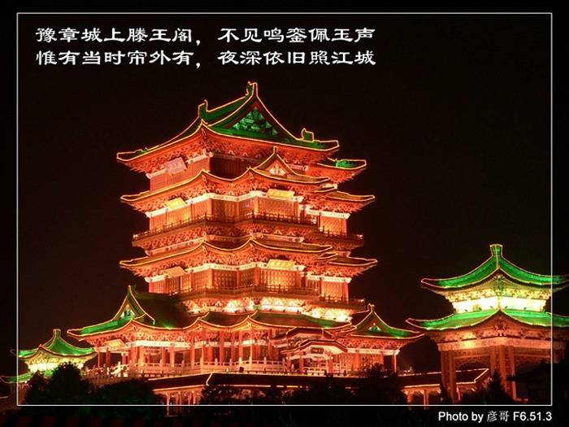
月
1
中国古代四大名楼欣赏

Slide 3
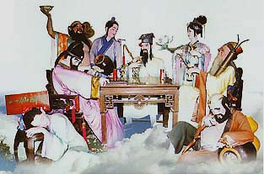
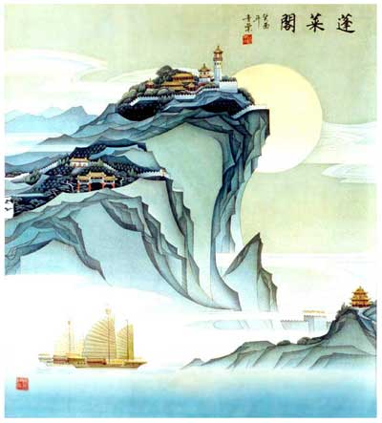
嵯峨丹阁倚丹崖， 俯瞰瀛洲仙子家。
万里夜看赐谷日，一帘晴卷海天霞。
蓬莱阁

Slide 4
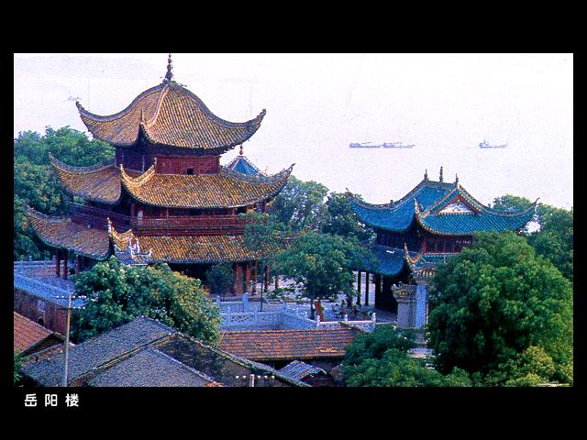
岳阳楼

Slide 5
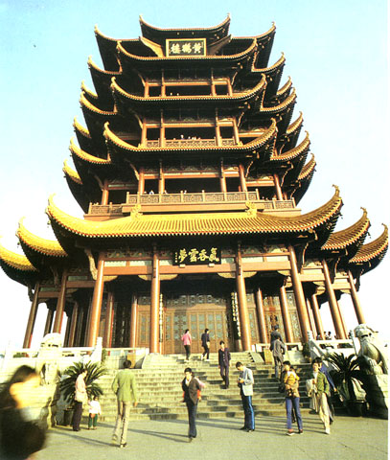
黄鹤楼在武汉长江边的蛇山上，隔江遥对龟山。始建于公元223年，传费文伟于此驾鹤成仙而得名。此楼屡建屡废，现楼高51.4米，共五层，古色古香。诗文以崔 灏的《黄鹤楼》诗和李白的《黄鹤楼送孟浩然之广陵》诗最为著名。
黄鹤楼

Slide 6
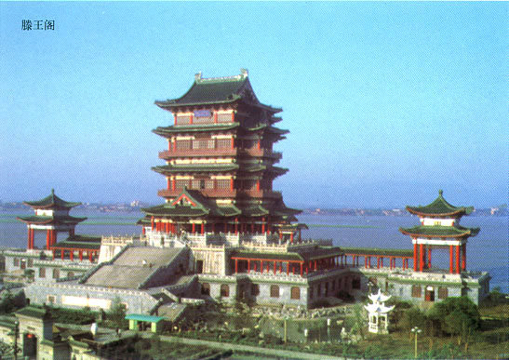
滕王阁

Slide 7
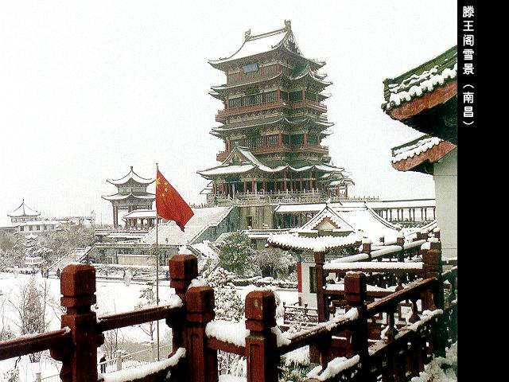
滕王阁雪景

Slide 8
关于中国四大名楼:
鹳 雀 楼
黄 鹤 楼
岳 阳 楼
滕 王 阁
欲穷千里目，更上一层楼。
唐·王之涣《登鹳雀楼》
昔人已乘黄鹤去，此地空余黄鹤楼 。 唐·崔 灏《黄鹤楼》
先天下之忧而忧，后天下之乐而乐。宋·范仲淹《岳阳楼记》
落霞与孤鹜齐飞，秋水共长天一色。唐 ·王 勃《滕王阁序》

Slide 9

滕王阁:
滕王阁，为唐永徽四年（657）高祖子滕王李元婴为洪州都督时所建，以封号为名。建成之后，历经唐、宋、元、明、清等封建王朝，一千多年来毁而复建几十次。1985年10月8日又重新建成，屹立于鄱阳湖， 赣水之滨。
关于滕王阁，历代题咏也很多，如唐代诗
人钱起的《滕王阁诗》，宋代刘敏求的诗，辛
弃疾的词《贺新郎·赋滕王阁》，明代洪武年间
解缙有对联语。但后人的作品无有出王勃右者，
他的《滕王阁序》成为千古传诵的名篇佳作。

Slide 10
◆岳阳楼、滕王阁、黄鹤楼号称江南三大名楼，有联赞曰：“洞庭月，衡岳云，巫山雨，波撼气蒸，揽天下风光，堪称独步；崔灏诗，范相记，王勃序，两楼一阁，数江南文物，各有千秋。”
◆滕王阁在江西南昌赣江之滨，为唐太宗之弟滕王李元婴所建，历代屡有兴废。为三大名楼之首，现楼高25米，为明三暗五层结构。诗文以王勃的《滕王阁序》和《滕王阁》诗最著名。

Slide 11
作者简介
王勃（649--675），初唐文学家。字子安，绛州龙门（今山西河津）人。勃14岁应举及第，受朝散郎。为沛王侍读时因撰写《檄英王鸡》而被逐。入蜀补虢guó州参军时又因擅杀官奴当诛，遇赦除名，其父亦受累贬为交趾（海南）令。后往交趾探父，渡海溺水，惊悸（因惊慌而心跳得厉害。 ）堕水而死。时年二十八岁（二十九）。本文遂成为他的“绝唱”。少时即显露才华。与杨炯、卢照邻、骆宾王以文词齐名，并称“王杨卢骆”，亦称“初唐四杰”。他和卢照邻等皆企图改变当时“争构纤微，竞为雕刻”的诗风。其诗长于五律，偏于描写个人经历，多思乡怀人、酬赠往还之作，风格较为清新流丽。其文多为骈体，重辞采而有气势，以《滕王阁序》为较有名。

Slide 12
王勃是个才华横溢的青年作家，据传他“凡欲作文，初不精思,先磨墨数升,则酣饮,引被覆面卧,及寤,援笔成篇,不易一字时人谓勃为腹稿也”（《唐语林》卷二）
创作追求：“骨气”、“刚健”。

Slide 13
唐高宗三叹王子安
唐太宗李世民去世后，其子李治继位，是为高宗。高宗在位期间，为王勃之才一叹二叹，乃至于三叹，在初唐时即被传为佳话。
王勃，字子安，十四岁不到就去应幽素举。应试之日， 到禁卫森严的考场，用眼四观，见全是年长公子，束发秀才，白首童生，惟独自己还是一个孩童。当主考官点名点到王勃时，见其长衫拖地，乳臭未干，一脸稚气，心中颇有几分不快。王勃非常聪敏，见状，连忙上前叩拜施礼，说：“宗师爷在上，学生龙门王勃前来参拜聆教。”这几句话，听者颇觉字字顺耳。主考官此时突生奚落之念，出口道：“蓝衫拖地，怪貌谁能认！”

Slide 14
王郎仗胆反讥：“紫冠冲天，奇才人不识。”主考官笑，再戏谑道：“昨日偷桃钻狗洞，不知是谁？”王郎趣答：“今朝攀桂步蟾宫，必定有我。”主考官窃喜，拊掌道：“神童，神童，果然是龙门神童，准考。”
王勃赴考高中后，授朝散郎，成为朝廷最年少的命官。嗣后，才思泉涌，笔端生花，撰《宸游东岳颂》、《乾元殿颂》，文章绮丽，惊动圣听。高宗见此两篇颂词，歌功颂德，词美义壮，乃是未及弱冠的神童所为，惊叹不已：“奇才，奇才，我大唐奇才！”王勃的文名也为之大振，与杨烔、卢照邻、骆宾王合称“初唐四杰”，并推为首位。

Slide 15
不久，沛王李贤闻其名，如为沛王府修撰，十分器重。沛王贤，周王显，均是贪嬉少年，相与以斗鸡为乐，不惜千金求珍禽，以较高下。二王素来喜欢与王勃谈笑，每次斗鸡时，必请王勃一道畅饮欢宴。王勃仗着文才，戏为《檄英王斗鸡文》，
不料此文传到高宗手中，圣颜不悦，读毕则怒而叹道：“歪才，歪才！二王斗鸡，王勃身为博士，不行谏诤，反作檄文，有意虚构，夸大事态，此人应立即逐出王府。” （即认为王勃的文章会导致诸王之间产生矛盾。）于是，王勃被逐。

Slide 16
檄英王鸡
唐朝一开国，诸王之间争夺皇位、互相攻讦的斗争，就从来没有停止过。唐太宗李世民就是在玄武门之变中杀了其兄建成、弟元吉而获得政权的，唐高宗李治本人也经历了类似事件，所以对此特别注意，王勃《檄英王鸡》无意中触动了高宗这根最敏感的神经，所以被认为挑拨诸王间的关系。可见王勃所以丢官并非偶然，除了才高被嫉之外，主要是上层统治者争权夺利的紧张关系造成的。

Slide 17
这样，过了些年头，到了上元二年（675年）冬，长安城里都传颂着脍炙人口的《滕王阁序》。一天，唐高宗也读到这篇序文，见有“落霞与孤鹜齐飞，秋水共长天一色”句，不禁拍案，惊道：“此乃千古绝唱，真天才也。”又读下云，见一首四韵八句诗：“滕王高阁临江渚，佩玉鸣鸾罢歌舞。画栋朝飞南浦云，珠帘暮卷西山雨。闲云潭影日悠悠，物换星移几度秋。阁中帝子今何在，槛外长江空自流。”

Slide 18
唐皇一扫成见，连声叹道：“好诗，好诗！做了一篇长文字，还有如此好诗做出来，……真乃罕世之才，罕世之才！当年朕因斗鸡文逐斥了他，是朕之错也。”于是高宗问道：“现下，王勃在何处？朕要召他入朝！”太监吞吞吐吐答道：“王勃已落水而亡。”高宗喟然长叹，自言自语：“可惜，可惜！”

Slide 19
王勃一序传千秋
王勃登阁作序的传说故事，梗慨如下：
王勃被逐王府，父亲王福 受到牵累，贬迁南海炎热之乡的交趾（今越南）为官。上元二年（675），王勃从山西动身，万里迢迢去看父亲。坐船逆长江而上，来到江西与安徽地界。在彭泽县东北，东流县西南，有一座马当山，形势险峻。唐朝诗人陆鲁望有《马当山铭》为证：“山之险莫过于太行，水之险莫过于吕梁，合二险而为一，吾又闻乎马当。”

Slide 20
王勃的船到马当，突遇风浪。船不能开。王勃问：“船已到什么地方？”艄公说：“已到马当山下。”于是，避风马当山庙下，船上人都登岸纵览风光去了。
王勃也到庙里观瞻了一番，又赏玩江景多时，正想回船去，突然见一位老者坐巨石块上，须眉皓白，貌若神仙，王勃整衣向前，与老人作揖，老人遥指，问：“来的是王勃吗？”
王勃大惊，说：“正是，不知长者何以得知？”老者说：“明日重九，滕王阁有高会，若往赴宴会，作为文章，足垂不朽。”

Slide 21
王勃笑，答；“老丈有所不知，此地距洪都六七百里，一个晚上那里到得了呢？”
老者也笑道：“你只管上船，我当助清风一帆，使你明日早达洪都。”
王勃肃然起敬，问：“拜问老丈，你是神还是仙？“
老者笑而远遁。隐隐听见“吾即中源水君“。只觉祥云缥缈，瑞气盘旋，脚底下船箭一般朝鄱阳湖方向而去。果然是：时来风送滕王阁，运去雷轰荐福碑。

Slide 22
第二天一早，正是九月九日，洪都府阎都督果然开宴，遍请江右名儒。席上有澧州牧学士宇文钧，还有进士刘祥道、张禹锡等。阎公再三起身，对诸儒道：“帝子旧阁，洪都绝景，在座诸公，欲求大才，作此《滕王阁记》，刻石为碑，以记后来。”原来，阎公女婿吴子章早隔宿草就序文，故在座诸公假装不敢轻受，只一心要推让给吴子章，好让阎公翁婿名利双收。恰好轮到王勃面前，王勃便不推迟，慨然受之，满座俱惊。

Slide 23
阎公哂笑，暂退更衣。喊：“敬酒。”王勃欣然持觚[gū] ，对客长饮，酒酣，索笔求纸，文不加点（文章一气呵成，无须修改。形容文思敏捷，写作技巧纯熟。 ），满座又惊。小吏跑步报所写诗文，当报到“南昌故郡，洪都新府”，阎公道：“此乃老生常谈，谁人不会！”吏又报“星分翼轸，地接衡庐”，阎公道“此故事也。”吏三报“襟长江而带五湖，控蛮荆而引瓯越”，阎公不语。吏又报到“物华天宝，龙光射斗牛之墟；

Slide 24
人杰地灵，徐孺下陈蕃之榻”，阎公喜，说：“此子视我为知音。”吏再报“落霞与孤鹜齐飞，秋水共长天一色。”阎公听罢，以手拍几，说：“此子落笔若有神助，真天才也！”满座尽皆失色，阎公更衣复出，携王勃之手，盛酒满觚，王勃酣醉。阎公大喜，说：“帝子之阁，有子之文，风流千古，使吾等今日雅会，亦得闻于后世。从此洪都风月，江山无价，皆子之力也 ，吾当厚赏千金。”席散，公府官吏余兴未消，问王勃下人：“请问你家王博士，常酒醉写文章吗？”

Slide 25
下人笑答：“博士凡写文章前，不堪精思，先磨墨数升，一饮而尽，然后蒙被大睡，称为腹稿。然后，一跃而起，写成文章，不改一字。王博士今日只饮酒，假若饮墨，其文章更好。”
众人听完，面面相觑，将王勃誉为神人。
传说，王勃大笔挥毫作了《滕王阁序》，接下来写了序诗：不待辞别，

Slide 26
闲云潭影日悠悠，物换星移几度秋。阁中帝子今何在？槛外长江 自流。
诗中王勃故意空了一字，然后把序文呈上都督阎伯舆，携了下人，便匆匆离席下楼，直奔江边而去。
众人正告退之际，阎都督又喝一声：“慢，请诸位回来。怎么结尾一诗，末一句空一字未写？”
众人近前，果见诗空一字。

Slide 27
阎公说：“只怕是我等轻慢了王诗人，故空一字作难大家来猜，大家就猜猜罢。”众文人面面相觑。
便有人说：“槛外长江 自流”，所空的字就是“独”字，也有的说是“船”字。问到吴子章，他冥思苦想了良久，也只是说“水”字。
阎公露不喜之色，说；“独字太浅，不合王郎诗境；船字太俗，不足论；水字太露，毫无诗意。”众人直琢磨到天亮，竟没有猜出付佳句来。
阎公问：“此时王勃船到何处？”
衙卫答：“最快到了丰城。”

Slide 28
阎都督命令：“你快马先追王郎，千金求其一字。”衙卫得了都督之命，快马加鞭，追上王勃，衙卫说明来意，王勃但笑，久之，说“王勃乃一介书生，岂敢戏弄都督大人！我将这一字写在你手心上，你定要握紧拳头，见了都督方可伸掌，否则此字会不翼而飞。：便索了一支笔，并不蘸墨，就在衙卫手心里画了一阵，令其握拳，拜别。
只说衙卫回府，就阎都督面前伸开手巴掌，竟空无一字。阎公自语：“怎么会空空如也，空空如也呢？千金难买一字啊！”猛然一惊，莫非是一“空”字。

Slide 29
“妙哉！好一个‘空’字！”众文人齐声附和称赞。
阎都督拍案称绝：“‘阁中帝子今何在，槛外长江空自流。’这个‘空’字用得妙，万千感慨，尽在这个‘空’字上。”
滕王阁千载盛誉不衰的原因究竟何在呢？本文开首所引清代诗人尚 《忆滕王阁》五言古诗的诗句作了极好的回答。原因就在于初唐四杰之一的王勃写了一篇脍炙人口的千古绝唱《秋日登洪俯滕王阁饯别序》。据传，神童子安即席挥毫，“年十有四，时誉斯归”（杨炯语）。此文有如石破天惊，顿令滕王阁名噪天下。

Slide 30
文体知识：
序：是写在文章前面的文字，用于说明书籍写作或出版的意图、宗旨、过程、编排体例等内容。
古人往往于聚会之时命题各人作诗，会后结集，由主人或名望较高者为诗集作序，叫做宴集序，我们学过的有《春夜宴从弟桃李园序》《兰亭集序》。
《滕王阁序》全称《秋日登洪府滕王阁饯别序》，即属此类。

Slide 31
关 于 骈 文
是魏晋以后出现的一种新文体，又称骈俪文。
魏晋以后产生的一种文体,又称骈俪文。南北朝是骈俪文的全盛时期。唐与“古文”相对称为“骈文”。又因它通篇四、六字句，亦称“四六文”。
特点：1. 讲求对仗，一般用四字句或 六字句。
2. 平仄相对，音律和谐。
3. 多用典故，讲究藻饰。
骈文多注重形式技巧,但运用得当,内容丰富，也能增强文章艺术性。

Slide 32
骈文句式有许多种类， 以对称的四六句式为主。骈文句式以对偶为基础。对偶的基本规则是要求两句之间字数相等，词性相对，语法结构相同。 即《文心雕龙·丽辞》所说的“高下相须， 自然成对”.

Slide 33
骈文句型
四四型。即一联之中上下句均为4字，
如：森壁争霞，孤峰限日。幽岫合云，深溪蓄翠。蝉吟鹤唳，水响猿啼。英英相杂，绵绵成韵。(吴均《与顾章书》)
豫章故郡，洪都新府。星分翼轸，地接衡庐。(王勃《秋日登洪府膝王阁饯别序》)

Slide 34
六六型。即一联之中上下句均为6字，如：神器晖其顾盼，万物随其俯仰。心玩居常之安，耳饱从谀之说。(陆机《豪士赋序》)
神人之所共疾，天地之所不容。(骆宾王《代李敬业传檄天下文》)

Slide 35
七七型。即一联之中上下句均为7字，如：班声动而北风起，剑气冲而南斗平。喑鸣则山岳崩颓，叱咤则风云变色。(同上引)
鸟无声兮山寂寂，夜正长兮风淅浙；魂魄结兮天沉沉，鬼神泰兮云幂幂。 (李华《吊古战场文》)
此外，还有三三、 五五、八八、九九等句型。上述句型中常用的是四四、六六和七七句型。三三、五五句型用得不多，八八、九九句型则更为少见。

Slide 36
当骈体文完全成熟后，人们为了在骈对中追求一种错综变化之美，其句型要更复杂一些，但基本是四六句型的变通。如：
上四下四型。即上联出句4字对应着下联出句4字， 而上联对句4字又对应着下联对句4字，
如： 层台耸翠，上出重霄；飞阁翔丹，下临无地。(王勃《秋日登洪府滕王阁饯别序》)
与这种句型同类的还有上六下六型：
同杞子之盟会，必欲瞻仰风尘；共薛候而来朝，谨当逢迎冠盖。 (庾信《谢滕王集序启》)
汉家之厄十世，宜光武之中兴；献公之子九人，唯重耳之尚在。(汪藻《隆祜太后告天下手书》)

Slide 37
上四下六或上六下四型：
荆璧睨柱，受连城而见欺；载书横阶，捧珠盘而不定。钟仪君子，入就南冠之囚；季孙行人，留守西河之馆。(庾信《哀江南赋序》)
荒径三秋，蔓草滋于旧馆；颓墉四望，拱木多于故人。 (骆宾王《与博昌父老书》)

Slide 38
重点词语
yìzhěn
q ĭ
翼轸（ ）
襟（ ） 三江
鹤汀（ ）
凫（ ）渚（ ）
川泽纡（ ）
孤鹜（ ）
樽（ ）
迥（ ）
南溟（ ）
胜筵（ ）
梓（ ）泽
簪（ ）笏（ ）
捧袂（ ）
棨（ ）戟
襜（ ）帷
潦 （ ）水
骖（ ）騑（ ）
崇阿（ ）
舸 （ ）舰
彭蠡（ ）
睢（ ）园
遄（ ）飞
睇（ ）眄（ ）
帝阍（ ）
涸（ ）辙
命舛（ ）
jīn
chān
tīng
lǎo
fú
zhŭ
cān
fēi
yū
ē
wù
gě
zūn
l ĭ
jiŏng
sūi
míng
chuán
yán
dì
miǎn
zĭ
hūn
zān
hù
hé
mèi
chuǎn

Slide 39
诵读指导
四字句读法：
豫章/故郡，洪都/新府
六字句读法 ：
孟学士/之词宗；访风景/于崇阿
临/帝子之长洲；穷/岛屿之萦回
钟鸣/鼎食/之家；谁悲/失路/之人
响穷/彭蠡之滨；气凌/彭泽之樽
抚/凌云/而自惜；幸/承恩/于伟饯

Slide 40
诵读指导
七字句读法：
襟三江/而带五湖；潦水尽/而寒潭清
龙光/射/牛斗之墟；宾主/尽/东南之美
台隍/枕夷夏/之交；秋水/共长天/一色
都督/阎公/之雅望

Slide 41
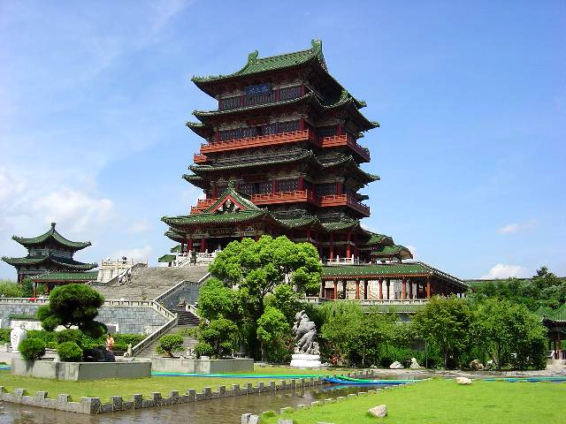


Slide 42
整体把握
王勃的思想感情
外露的才华和不羁的作风，露才扬己、恃才傲物，怀才不遇，他慨叹宇宙无穷，表露出对人生短暂和功业不就的感伤。既表现出嗟悲叹老的伤感和见机知命的消极；又感情急转，表示自己壮怀白首不移，清操愈厉，穷而弥坚，乐观向上。

Slide 43
刘勰在《文心雕龙》里早给骈文特点作了总结说：“铺采离文，体物写志”，即写景抒情，借物言志。
根据这样的特点，我们把文章分成两个部分：写景、抒情。该怎么分？
第1 段：概写洪州地貌，引出参加宴会人物；
2—3段：描写滕王阁及周围的美景；
4—5段：写宴会盛况，抒写人生感概。
6—7段：述怀才不遇之苦，叹盛宴难再。

Slide 44
第一部分
1.交代南昌的地理环境以及人杰地灵
2.交代参加宴会的人员
3.交代自己参加宴会的原因

Slide 45
第一节词语
研读第一段
故郡：
襟三江：
带五越：
控蛮荆：
引瓯越：
龙光：
墟：
雄州雾列：
俊采星驰：
枕夷夏之交：
尽东南之美：
腾蛟起凤：
旧的
以……为衣襟
以……为带子
控制
连接
宝剑的光芒
区域，所在之处
像雾一样
像星星一样
倚、据
全是、尽是
使……腾空，使……飞起

Slide 46
译文【1】汉代的豫章旧郡，现在称洪都府。它处在翼、轸二星的区域，与庐山和衡山接壤。连带着三江，周围环绕着五湖，控制楚地，连接瓯越。 (这里)物有光华，天有珍宝，宝剑的光气直射牛、斗二星之间；人有俊杰，地有灵秀，徐孺子(竟然)在太守陈蕃家下榻。雄伟的州城像雾一样涌起，俊美的人才像流星一样飞驰。城池倚据在荆楚和华夏交接的地方，(宴会上)客人和主人都是东南一带的俊杰。声望崇高的阎都督，打着仪仗远道而来；德行美好的宇文新州刺史，驾着车马也在此暂时驻扎。(正好赶上)十日一休的假日，才华出众的朋友多得如云；迎接千里而来的客人，尊贵的朋友坐满宴席。辞采如蛟龙腾空、凤凰飞起，那是文词宗主孟学士；紫电和清霜这样的宝剑，出自王将军的武库里。家父做(交趾)县令，我(探望父亲)路过这个有名的地方；(我)一个后生晚辈知道什么，(却有幸)亲自遇到了这样盛大的宴会。

Slide 47
历史之久：
豫章故郡，洪都新府
地域之广：
星分翼轸，地接衡庐；
地势之美：
襟三江而带五湖，控蛮荆而引瓯越
概写风貌
引出人物
雄州雾列
台隍枕夷夏之交
人物之盛：
物华天宝，龙光射牛斗之墟
人杰地灵，徐孺下陈蕃之榻
俊采星驰
宾主尽东南之美
参加宴会的人物：
都督阎公
宇文新州，孟学士，王将军

Slide 48
第二小节词语
时维九月
维：在
序属三秋
序：时序 属：属于，在
俨骖騑于上路
俨：整治 上：高
访风景于崇阿：
崇阿：高大的山陵
穷岛屿之萦回：
穷：穷尽
萦回：曲折回环的景致
即：随着 体势：起伏姿态
即冈峦之体势：

Slide 49
披绣闼：
披：开 闼：门
俯雕甍：
俯：俯视 雕：雕饰 甍：屋脊
山原旷其盈视
旷：远 盈：满
川泽纡其骇瞩
纡：纡回 骇瞩：惊异
闾阎扑地：
闾阎：里门 扑：满
舸舰弥津
弥：满 津：渡口
彩彻区明：
彩：日光 区：天空
声断衡阳之浦
断：止 浦：水滨

Slide 50
译文【2】时间是九月，季节为深秋。蓄积的雨水已经消尽，潭水寒冷而清澈，烟光雾气凝结，傍晚的山峦呈现出紫色。驾着豪华的马车行驶在高高的道路上，到崇山峻岭中观望风景。来到滕王营建的长洲上，看见他当年修建的楼阁。重叠的峰峦耸起一片苍翠，上达九霄；凌空架起的阁道上，朱红的油彩鲜艳欲滴，从高处往下看，地好像没有了似的。仙鹤野鸭栖止的水边平地和水中小洲，极尽岛屿曲折回环的景致；桂树与木兰建成的宫殿，随着冈峦高低起伏的态势。打开精美的阁门，俯瞰雕饰的屋脊， (放眼远望)辽阔的山原充满视野，迂回的河流湖泊使人看了惊叹。房屋排满地面，都是鸣钟列鼎而食的人家；船只布满渡口，都装饰着青雀黄龙的头形。云消雨散，阳光普照，天空明朗。傍晚的彩霞与单个的野鸭一齐飞翔，秋天的江水和辽阔的天空浑然一色。渔船唱着歌傍晚回来，歌声响遍鄱阳湖畔；排成行列的大雁被寒气惊扰，叫声消失在衡阳的水边。

Slide 51
九月三秋 水尽潭清 光凝山紫
秋水秋色
山水形胜之地
俨骖騑，访风景 临长洲，得旧馆
来阁过程
层峦 上出 飞阁 下临 汀渚穷萦回 殿宫即体势
阁之所在

Slide 52
登临之状
披绣闼 俯雕甍
山原旷 川泽纡
山川之美
登高所见
远望之景
闾阎扑地 舸舰弥津
人烟之盛
云销雨霁 彩彻区明
落霞孤鹜 秋水长天
雨后天晴
渔舟唱晚
雁阵惊寒
人鸟共乐

Slide 53
第三段词语
典故
睢园绿竹，气凌彭泽之樽；邺水朱华，光照临川之笔
望长安于日下，目吴会于云间
天柱高而北辰远
奉宣室以何年

Slide 54
译文【3】远望的胸怀顿时舒畅，飘逸的兴致油然而生。排箫发出清脆的声音，引来阵阵清风；纤细的歌声仿佛凝住不散，阻止了白云的飘动。 (今日的宴会)很像是当年睢园竹林的聚会， (在座的诗人文士)狂饮的气概压过了陶渊明；又有邺水的曹植咏荷花那样的才气，文采可以直射南朝诗人谢灵运。良辰、美景、赏心、乐事，四美都有，贤主、嘉宾，难得却得。放眼远望半空中，在闲暇的日子里尽情欢乐。天高地远，感到宇宙的无边无际；兴致已尽，悲随之来，认识到事物的兴衰成败有定数。远望长安在夕阳下，遥看吴越在云海间。地势偏远，南海深不可测；天柱高耸，北极星远远悬挂。雄关高山难以越过，谁悲悯那迷路的人呢? (在座的各位)如浮萍在水上相聚，都是客居异乡的人。思念皇宫却看不见，等待在宣室召见又是何年?

Slide 55
登临之乐
遥襟 逸兴
（过渡）
宴会之乐
管弦之盛 歌声之美
爽籁发 纤歌凝
四美具 二难并
宴会豪华 人物高雅
绿竹—气凌 朱华—光照
宴会盛况
（过渡）
穷睇眄 极娱游
兴尽悲来
天高地迥 兴尽悲来 望长安 目吴会 南溟深 北辰远
人生之感
天地之大 宇宙无穷
人生无常 怀才不遇
关山难越—萍水相逢 怀帝阍—奉宣室

Slide 56
第四段
典故
冯唐易老，李广难封
屈贾谊于长沙，非无圣主；窜梁鸿于海曲
酌贪泉而觉爽，处涸辙而犹欢
北海虽赊，扶摇可接；东隅已逝，桑榆非晚
孟尝高洁，空余报国之情；阮籍猖狂，岂效穷途之哭

Slide 57
译文【4】唉!命运不顺畅，路途多艰险。冯唐容易老，李广封侯难。把贾谊贬到长沙，并非没有圣明的君主；让梁鸿到海边隐居，难道不是在政治昌明的时代?能够依赖的是君子察觉事物细微的先兆，通达事理的人知道社会人事的规律。老了应当更有壮志，哪能在白发苍苍时改变自己的心志?处境艰难反而更加坚强，不放弃远大崇高的志向。喝了贪泉的水，仍然觉得心清气爽；处在干涸的车辙中，还能乐观开朗。北海虽然遥远，乘着旋风仍可以到达；少年的时光虽然已经消逝，珍惜将来的岁月还不算晚。孟尝品行高洁，却空有一腔报国的热情；怎能效法阮籍狂放不羁，在无路可，走时便恸哭而返?

Slide 58
第四段
时运不齐 命途多舛
冯唐 李广 屈贾谊 窜梁鸿
时运不济
（所赖）
见机 知命
老当益壮—穷且益坚 酌贪泉—处涸辙 北海 可接—桑榆非晚 孟尝 空余—阮籍 岂效
理想人格
乐观开朗
自勉振奋
不甘沉沦
志节不移

Slide 59
欣
赏第三四段
高声朗诵这两段文字，体会作者复杂的思想感情。
欢饮之乐；
对宇宙无穷的感慨；
对人生无常的感叹；
为自己怀才不遇而悲伤；
认识现实后的自我安慰；
对理想人格境界的追求；
豁达乐观的情怀。

Slide 60
第五段
典故
无处请缨，等终军之弱冠；有怀投笔，慕宗悫之长风
非谢家之宝树，接孟氏之芳邻
他日趋庭，叨陪鲤对；今兹捧袂，喜托龙门
杨意不逢 钟期既遇
兰亭已矣，梓泽丘墟
请洒潘江，各倾陆海

Slide 61
译文【5】我，地位低下，一个书生。没有请缨报国的机会，虽然和终军的年龄相同； (像班超那样)有投 笔从戎的胸怀，也仰慕宗悫“乘风破浪’’的志愿。 (宁愿)舍弃一生的功名富贵，到万里之外去早晚侍奉父亲。不敢说是谢玄那样的人才，(却)结识了诸位名家。过些天到父亲那里聆听教诲，一定要像孔鲤那样趋庭有礼，对答如流；今天举袖作揖谒见阎公，很高兴登上了龙门。司马相如倘若没有遇上杨得意，只好拍着他的赋而叹息；我今天遇上了钟子期那样的知音，奏一曲高山流水又有什么羞愧呢?
唉!名胜的地方不能长存，盛大的宴会难以再遇。兰亭的聚会已经没了，金谷园(也)成为废墟。离别时写几句话作纪念，有幸接受厚恩参加这次宴会；登高作赋，那就指望在座的诸公了。冒昧地用尽鄙陋的心怀，恭敬地写下这篇小序，(我的)一首四韵小诗也已写成。请各位像潘岳、陆机那样，展现如江如海的文才吧。

Slide 62
自谦
三尺 一介
自许
等终军 慕宗悫
知己难遇
舍簪笏 奉晨昏
谢家宝树 孟氏芳邻
结识嘉宾
他日 今兹
杨意 钟期
怀才难用
盛宴难再

Slide 63
《滕王阁诗》
这首诗原附于《滕王阁序》后，序末“四韵俱成”一句中的“四韵”即借代此诗。由于序文的影响太大，掩没了这首诗的艺术价值，很多读者，只知道王勃的《滕王阁序》，却不知道王勃的《滕王阁诗》。

Slide 64
滕王阁诗 王勃
滕王高阁临江渚，佩玉鸣鸾罢歌舞。
画栋朝飞南浦云，朱帘暮卷西山雨。
闲云潭影日悠悠，物换星移几度秋。
阁中帝子今何在？槛外长江空自流。
韵 解：
壮美的滕王阁俯临着江边的沙渚，
佩玉鸣，驾铃响，歌舞已经结束。
雕花的栋梁晨光中缭绕着南浦的白云，
彩绘的朱帘暮霭里卷收起西山的阵雨。
阴云投影深潭，每日里悠悠飘游，
人物换，时光移，已过了几度春秋。
楼阁中游乐的滕王如今又在哪里？ 门槛外大江水却依然寂寞地奔流！

Slide 65
滕王高阁临江诸，佩玉鸣鸾罢歌舞。
画栋朝飞南浦云，珠帘暮卷西山雨。
诗歌第一句“滕王高阁临江诸”直接点题，一个“临”字写出了滕王阁的居高之势。第二句由今及古，遥想当年兴建此阁的滕王，坐着鸾铃马车，挂着琳琅玉佩，来到阁上，举行豪华繁盛的宴会的情景，诗人不禁产生了人生盛衰无常的怅惘。
第三、四两句写画栋飞上了南浦的云，珠帘卷入了西山的雨。这里诗人运用了夸张的手法既写出了滕王阁居高临远之势，又写出了滕王阁如今冷落寂寞的情形。融情于景，寄慨遥深。

Slide 66
闲云潭影日悠悠，物换星移几度秋。
阁中帝子今何在？槛外长江空自流。
“闲云潭影日悠悠”一句，笔触则由空间转入时间，“悠悠”二字点出了时日的漫长。第六句则很自然地生发了事物变换、星座移动、年复一年的感慨。末尾两句，诗人在提出建阁的人如今何在的疑问后，以景作结，似答非答，更进一步抒发了人生盛衰无常而宇宙永恒的感慨。
“槛外长江空自流”一句与李白的诗句“唯见长江天际流”的意境相似，有异曲同工之妙。
在历代吟咏滕王阁的律绝中，王勃的《滕王阁诗》可谓上乘之作。诗歌以凝练、含蓄的文字概括了序的内容，气度高远，境界宏大，与《滕王阁序》真可谓双璧同辉，相得益彰。

Slide 67
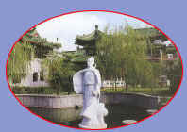
名句欣赏：
物华天宝，龙光射牛、斗
之墟；人杰地灵，徐孺下
陈蕃之榻。
评析：前者高度概括了江西各地繁华富庶；后者形象地说明了南昌一带人才济济。

Slide 68
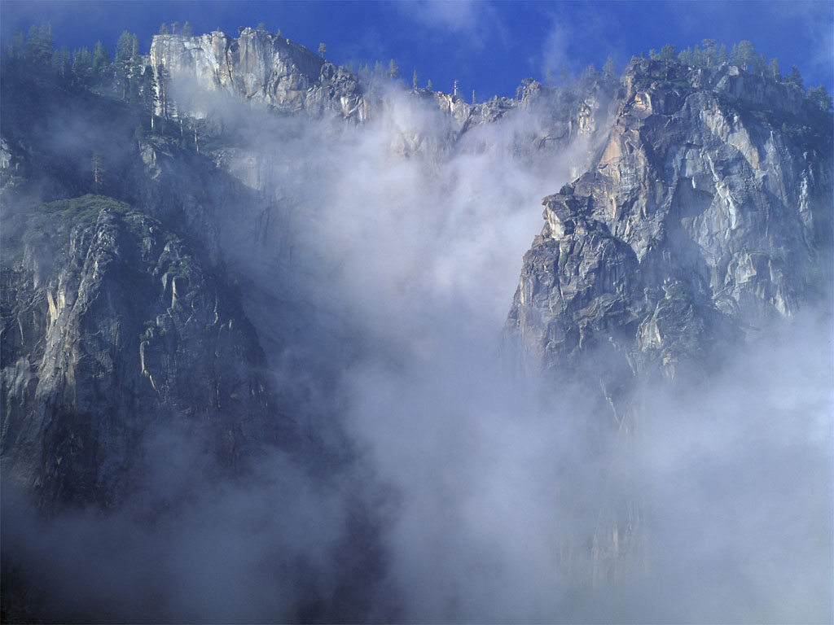
名句欣赏：
潦水尽而寒潭清，
烟光凝而暮山紫。
描画出眼前晚景，秋意极浓。写出了色彩变化之美。这两句不囿于静止的画面色彩，而着力表现水光山色的色彩变幻：寒潭之水因积水退尽而一片清明；傍晚的山峦因暮霭笼罩而呈紫色。上句设色淡雅，下句设色浓重，在色彩的浓淡对比中，突出秋日景物的特征，被前人誉为“写尽九月之景”。这句话把清明的湖水和紫色的暮霭加以对比；先写近水，后写远山，描写的景物显出层次，一个“寒”字体现出球的特征，抒发出秀美山川给人清爽的感觉。

Slide 69
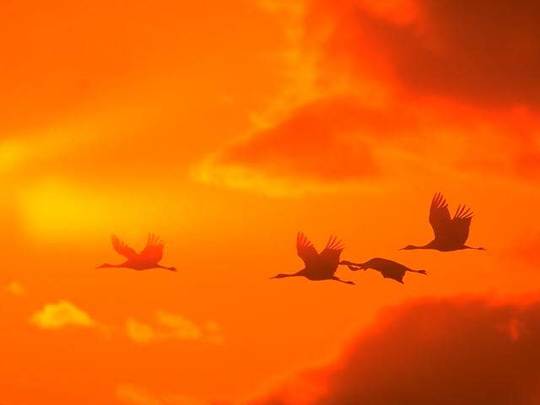
落霞与孤鹜齐飞

Slide 70

秋水共长天一色

Slide 71
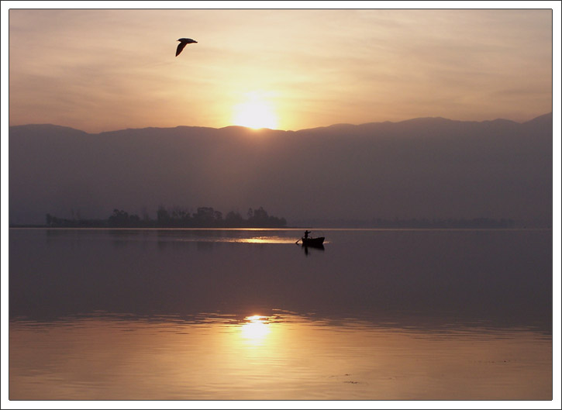
名句欣赏：
落霞与孤鹜齐飞，
秋水共长天一色。
评：意境和谐，想象自然生动，色彩明丽
落霞自天而下，孤鹜自下而上，故曰齐飞；
秋水碧而连天，长天净而映水，故曰一色。 青天碧水，天水相接，上下浑然一色：彩霞自上而下，孤鹜自下而上，相映增辉，构成一幅色彩明丽而又上下浑成的绝妙好图。该两句在句式上不但上下句相对，而且在一句中自成对偶，形成“当句对”的特点。如“潦水”对“寒潭”，“烟光”对“暮山”，“落霞”对“孤鹜”，“秋水”对“长天”，这是王勃骈文的一大特点。

Slide 72
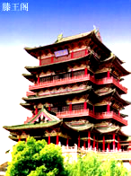
名句欣赏：
层峦耸翠，
上出重霄；
飞阁流丹，
下临无地。
仅用十六个字就形容出台阁建筑的壮丽。“上出重霄”“下临无地”，用夸张的笔法突出楼之高，水之深。“翠”本是翠绿的琉璃瓦色，这里借指瓦，突出了颜色鲜艳悦目。“飞”字描绘出阁道高耸如鸟之欲飞，“流” 字形容彩画势形貌。

Slide 73
名句欣赏：
东隅已逝，桑榆非晚 。
评析：通常，“东隅”已逝，则“桑榆”必晚。而王勃却出人意料地提出了“桑榆非晚”，表明了虽身处逆境也不悲观的态度。

Slide 74
名句欣赏：
老当益壮，宁移白首之心？
穷且益坚，不坠青云之志。
评析：人老了应当更有壮志，哪能在白发苍苍之时改变自己的追求？处境艰难更应当坚强，不能放弃远大崇高的志向。这是全文中最富思想意义的警语。历来有志之士对自己的理想总是能尽量克服一切困难执着地追求，即算在郁郁不得志的逆境当中也不消沉放弃。东汉马援云：“大丈夫为志，穷当益坚，老当益壮。”王勃在此化用，强调“失路之人”不要因年华易逝和处境困顿而自暴自弃。王勃此时怀才不遇，仍有这般情怀，确实难能可贵。

Slide 75
名句欣赏：
关山难越，谁悲失路之人；
萍水相逢，尽是他乡之客
评析：“关山难越”和“萍水相逢”，在意义上本无联系，但一旦组成对偶句后，就顺理成章的表达了作者在政治上失意后的深沉的悲哀和孤独，也反映了“失路之人”共有的悲哀和孤独。

Slide 76
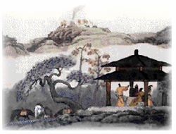
登楼抒怀之种种:
孔子曰：“君子登高必赋”。自古及今，文人
所赋之深情 从总体上看这些情怀可分为以下几类。

Slide 77
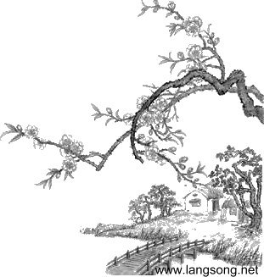
1、对风景如画，“江山如此多娇”的赞美 或欣赏。例如 李白《与夏十二登岳阳楼》中的“楼观岳阳尽，川迥洞庭开”及《望天门山》
2、表达多亲人朋友的思念。如孟浩然的《 秋登万山寄张五》

Slide 78
此内容与怀古诗的抒情内容
是交叉重合的
3、表达自我的人生理想与胸襟抱负。如范仲淹《岳阳楼记》中的“忧乐”情怀。
4、对历史上或现在的事件人物的是非成败得失进退的评价，如李益的《上汝州郡楼》《念奴娇。赤壁怀古》中苏轼对周瑜的评价。
5、对人生价值的思考，重在表达英雄失路，报国无门。如本文中的“冯唐易老，李广难封”
及王粲的《登楼赋〉李白的《宣州谢眺楼饯别校书叔云》中的“抽刀断水水更流”
6、表达对宇宙无穷，时光荏苒，人生短暂的思考《登幽州台歌》

Slide 79
注意：
这些情感在文中一般都会交集出现，一篇文章只单纯表达一种情感的是很少见的，那么文章一共出现了几种情感，诗句具体又是表达什么情感的，这需要结合具体文章语境具体分析。

Slide 80
词类活用
襟三江而带五湖
意动，以…为襟、为带
雄州雾列
名词作状语，像雾那样
俊采星驰
名词作状语，像流星那样
川泽纡其骇瞩
意动，对…感到惊骇
屈贾宜于长沙
使动，使…屈居
窜梁鸿于海曲
使动，使…窜逃
宾主尽东南之美
形容词活用作名词。人才

Slide 81
古今异义
古义：困厄，处境艰难
穷且益坚
今义：穷困
古义：二十岁
等终军之弱冠
今义：无此意
盛宴难再
古义：第二次
今义：相当于“又”
古义：掌管文学撰述的官
孟学士之词宗
今义：常用来指学位

Slide 82
通假字
俨骖腓于上路
云销雨霁
所赖君子见机
通“严”, 整治。
通“消”，消散。
通“几”，预兆。

